Slide 1
Маршрутизація в мережах
%username% ПП21/2

Slide 2
Актуальність тематики
Маршрутизація даних є і буде актуальною завжди, оскільки вона лежить в основі будь-якої мережі, починаючи з локальної в офісі і закінчуючи транснаціональними зв’язками. Маршрутизатори використовують безліч алгоритмів для визначення можливих маршрутів прямування даних в комп'ютерній мережі. Застосування протоколу маршрутизації дозволяє уникнути ручного введення всіх допустимих маршрутів, що, у свою чергу, знижує кількість помилок, забезпечує узгодженість дій усіх маршрутизаторів в мережі і значно полегшує працю адміністраторів.
Саме через це актуальною є будь-яка тема, що так чи інакше стосується маршрутизації: маршрути пакетів, керування пакетами, власне маршрутизація, структура і властивості IP адреси, розподіл адрес між мережами, DNS і DHCP сервери, властивості маршрутизаторів, таблиці маршрутизації, її протоколи і критерії, оптимальні маршрути, властивості мереж з маршрутизацією та глобальні мережі - розуміння усіх цих тем, хоч би і на базовому рівні, є гарною підмогою для спеціаліста будь-якої пов’язаної з інформаційними технологіями галузі.

Slide 3
Принципи і протоколи маршрутизації
Протоколи маршрутизації діляться на два види, що залежать від типів алгоритмів, на яких вони засновані (або можуть бути гібридними - поєднувати обидва підходи):
Дистанційно-векторні протоколи, засновані на Distance Vector Algorithm (DVA);
Протоколи стану каналу зв'язку, засновані на Link State Algorithm (LSA).
Так само протоколи маршрутизації діляться на два види залежно від сфери застосування:
Міждоменна маршрутизація;
Внутрішньодоменна маршрутизація.

Slide 4
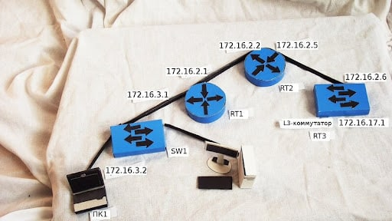
Примітивна схема маршрутизації

Slide 5
Маршрутизація
Маршрутизація — процес визначення маршруту прямування інформації між мережами. Маршрутизатор приймає рішення, що базується на IP-адресі отримувача пакету. Для того, щоб переслати пакет далі, всі пристрої на шляху слідування використовують IP-адресу отримувача. Для прийняття правильного рішення маршрутизатор має знати напрямки і маршрути до віддалених мереж.

Slide 6
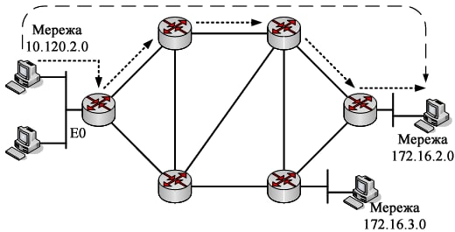

Slide 7
Структура і властивості IP адреси
IP-адреса - ідентифікатор (унікальний числовий номер) мережевого рівня, який використовується для адресації комп'ютерів чи пристроїв у мережах, які побудовані з використанням протоколу TCP/IP (н-д Інтернет). У мережі Інтернет потрібна глобальна унікальність адрес, у разі роботи в локальній мережі — у межах мережі.

Slide 8
